Slide 1
Pour proposer ou renouveler
la rencontre avec le Christ
1. Accueillir
2. Accompagner
3. Discerner
4. Intégrer

Slide 2
Accueillir

Slide 3
accompagner

Slide 4
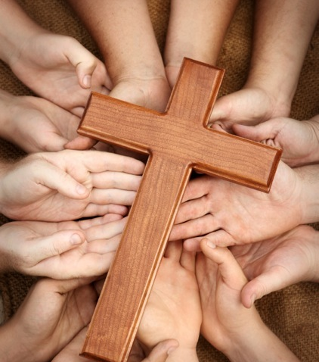
discerner

Slide 5
intégrer

Slide 6
ACCUEILLIR
DISCERNER
ACCOMPAGNER
INTÉGRER
Lequel de ces quatre mots
ai-je besoin
de travailler davantage ?

Slide 7
ACCUEILLIR
DISCERNER
ACCOMPAGNER
INTÉGRER
Dans ma communauté chrétienne,
par où commencer concrètement
pour mieux vivre ces quatre mots ?

